Slide 1
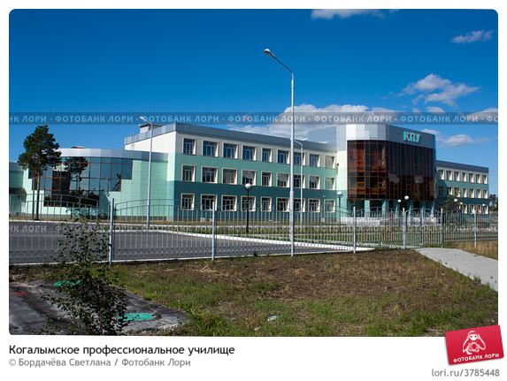
БЮДЖЕТНОЕ УЧРЕЖДЕНИЕ НАЧАЛЬНОГО ПРОФЕССИОНАЛЬНОГО ОБРАЗОВАНИЯ ХАНТЫ-МАНСИЙСКОГО АВТОНОМНОГО ОКРУГА-ЮГРЫ «Когалымский политехнический колледж»
Региональный этап всероссийского конкурса научно-исследовательских работ учащихся 9-11 классов имени Д.И. Менделеева

Slide 2
Автор: обучающаяся БУ «Когалымский политехнический колледж»
Шматенко Екатерина Сергеевна
Объект исследования: реакция нейтрализации
Предмет исследования: признаки реакции нейтрализации
Цель: экспериментальное определение признаков реакции нейтрализации
Задачи:
Изучить признаки реакции нейтрализации;
Выявить области использования;
провести эксперименты для определения признаков и характеристик реакции нейтрализации
Notes:
ты

Slide 3
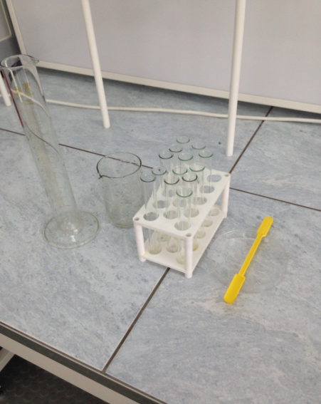
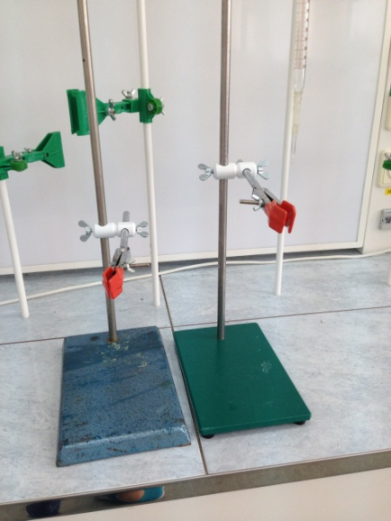
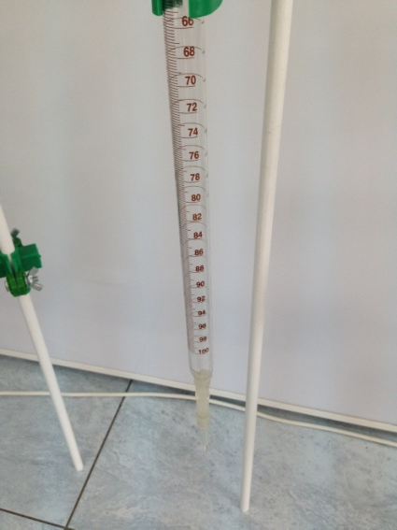
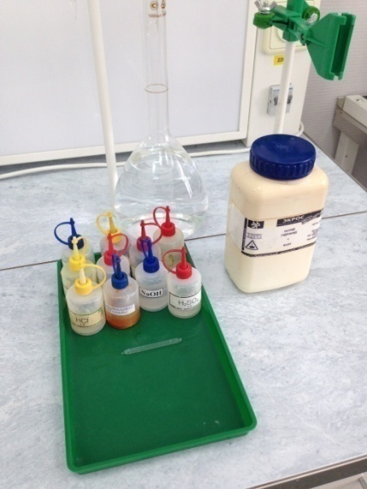
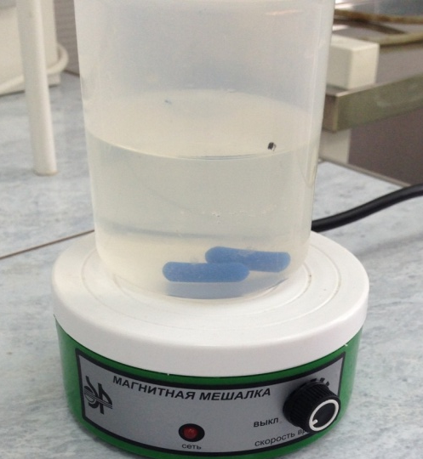
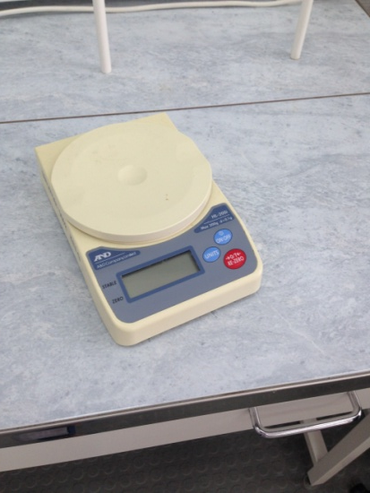
Для проведения работы я использовала:

Slide 4
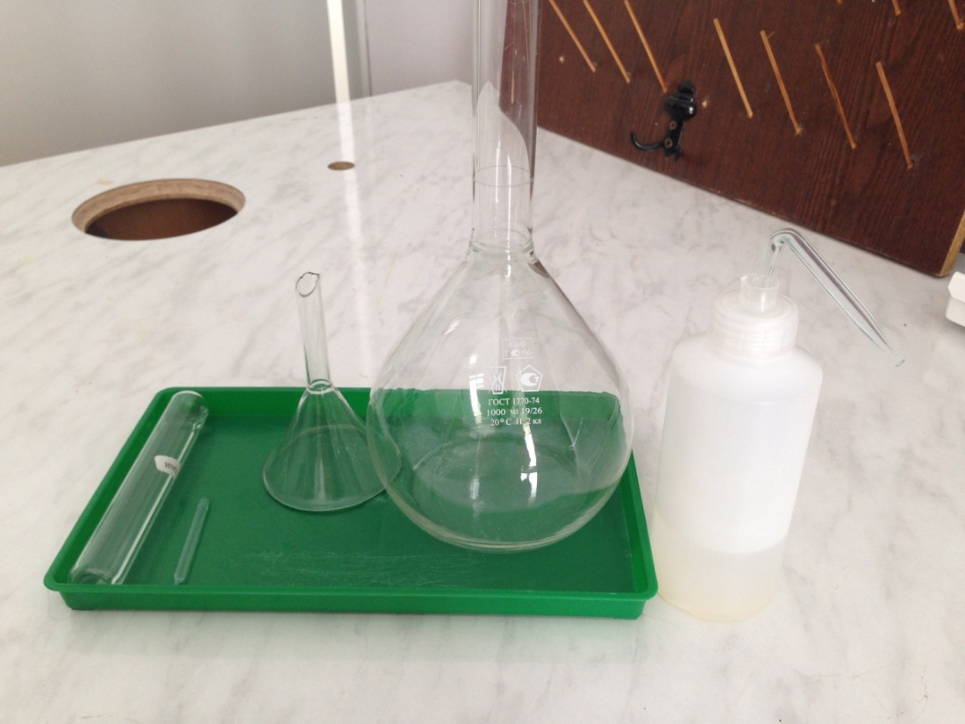
0.1 М раствор НСI готовила:

Slide 5
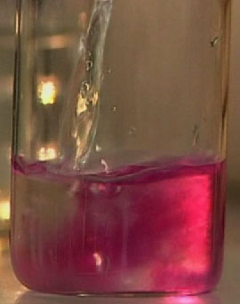
Взаимодействие растворов соляной кислоты и гидроксида натрия
HC l + NaOH → NaCl + H₂O

Slide 6
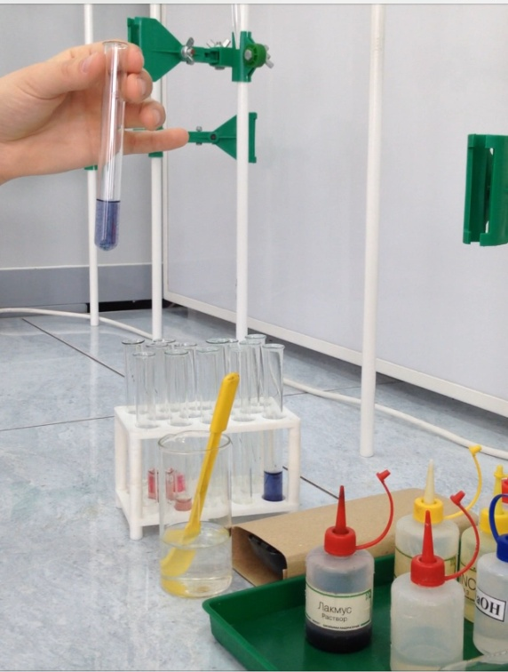
Реакция растворов серной кислоты и гидроксида калия
H₂SO₄ + 2KOH → K₂SO₄ + 2H₂O

Slide 7
Взаимодействие растворов азотной кислоты и гидроксида натрия
HNO₃ + NaOH → NaNO₃ + H₂O

Slide 8
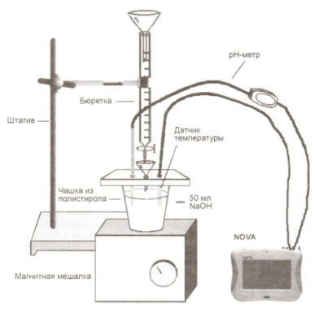
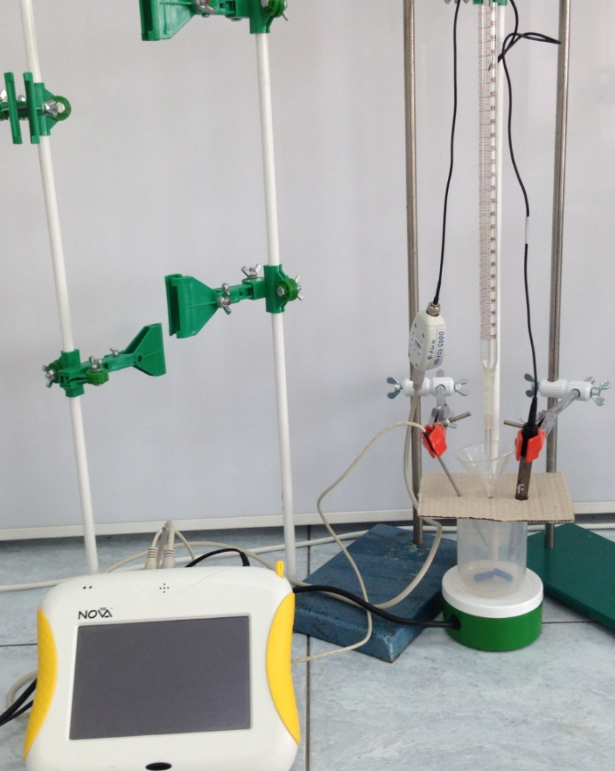
Определение признаков реакции нейтрализации

Slide 9
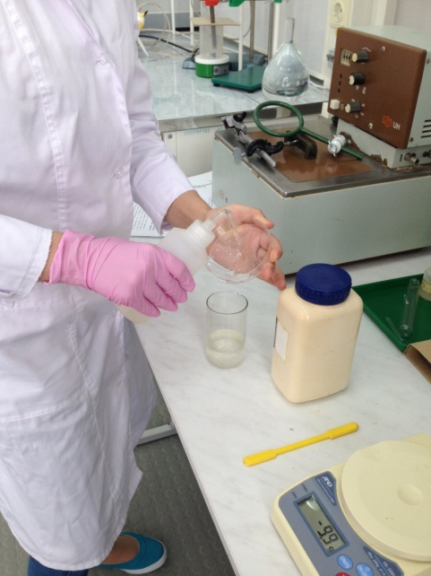
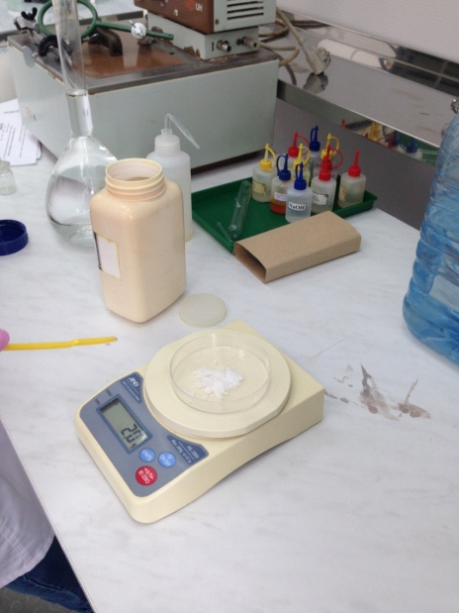
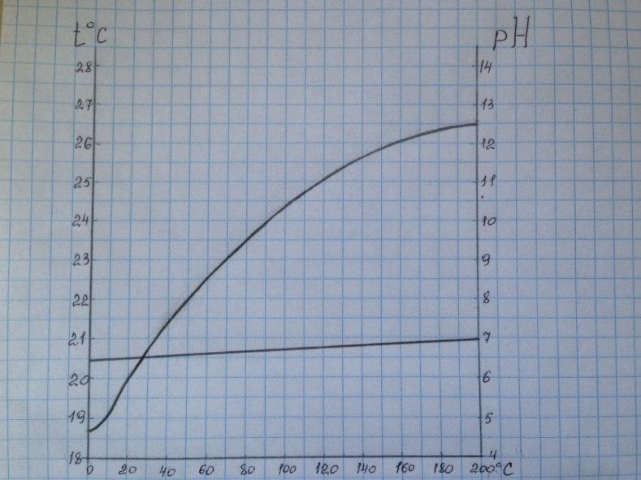

Slide 10
Анализ результатов
рН =12,6
рН=7,0
5,6
V (НСI 0.1М) =100мл.
V(НСI) после полной нейтрализации =48мл.
Время =180 сек.
Δt = 20,1 ^{о}С - 18,8^{о}С = 1,3 ^{о}С
q =C * Δt
q = 4,18 Дж/г * 1,3 = 5,434 Дж/г
рН от 12,6 до 7,0 - 1,3^{о}С

Slide 11
Спасибо за
внимание

